Slide 1
兒童新樂園
作者:許欣嵐

Slide 2
行程
7:00起床
8:00出發
9:15開始玩
魔法星際飛車
海洋總動員
宇宙迴旋

Slide 3
票種 | 門票【適用紙本五倍券及數位五倍券】 |  |  | 園區自營遊樂設施 （每項每次） | 委外小型遊樂設施 （每項每次） | 小小水樂園 (夏季開放) （每次）
 | 全票 | 優待票 (5折) | 團體票 (7折)
票價 (元，含稅) | 30 | 15 | 30人 以上 | 30 (7項) | 50-80 | 50
 |  |  |  | 20 (8項)

Slide 4

宇宙迴旋
以八大行星繞行太陽旋轉為主題的輻射飛椅，座椅以各行星彩繪為造型，旋轉時之離心力，如置身於銀河中神祕氛圍!

Slide 5
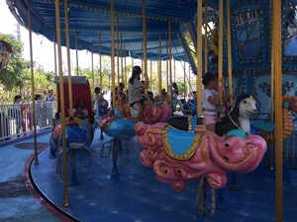
海洋總動員
以海洋生物為載具造型的音樂馬車，上方有多樣臺灣海域之海洋生物彩繪圖案，以增加小朋友的教育認識。

Slide 6
資料來源
兒童新樂園https://www.tcap.taipei/cp.aspx?n=57F1A46B66881160&s=40099B55372ED816

Slide 7

兒童新樂園簡介

